Slide 1
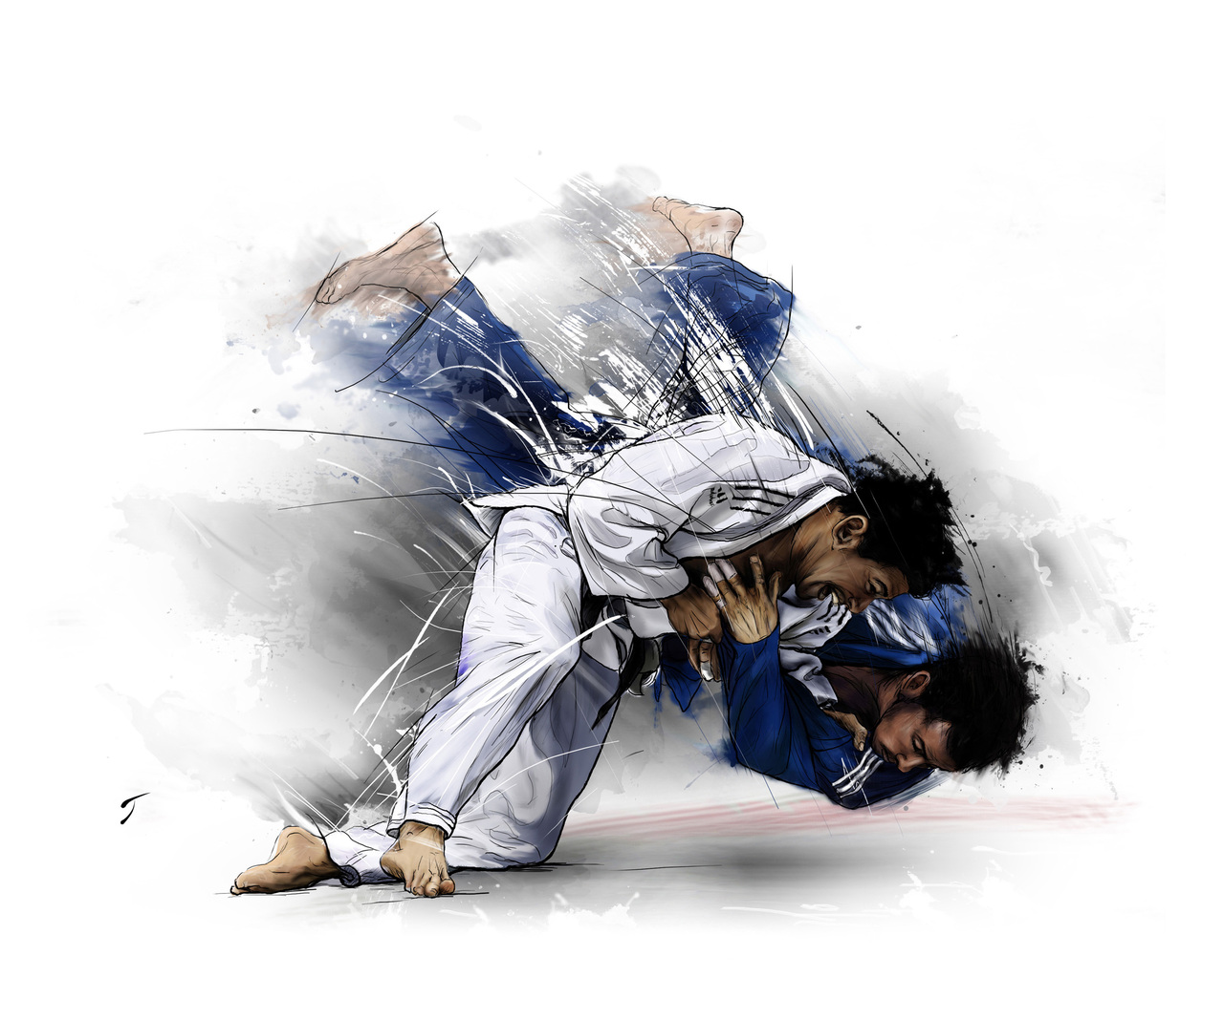
Lahden Judoseura Jatkojunnut 2018
Tehostamispäivä Kamppailuareenalla
Lauantaina 17.2.2018 klo 11.00 – 16.00
Natsakokeet ja randoria.
Ohjelma:
klo 11.00-13.00 Judo
klo 13.00 Evästauko + ulkoilu (Omaat eväät)
klo 14.30-16.00 Judo
Varustus:
Judopuku, ulkoiluvarustus, judopassi
Juomista ja evästä
Ilmoittautuminen to 15.2.2018 kuluessa:
Manne 0400-946076/manneisoranta@gmail.com
Harjoittelemalla mestariksi, mestarit harjoittelee

